Slide 1
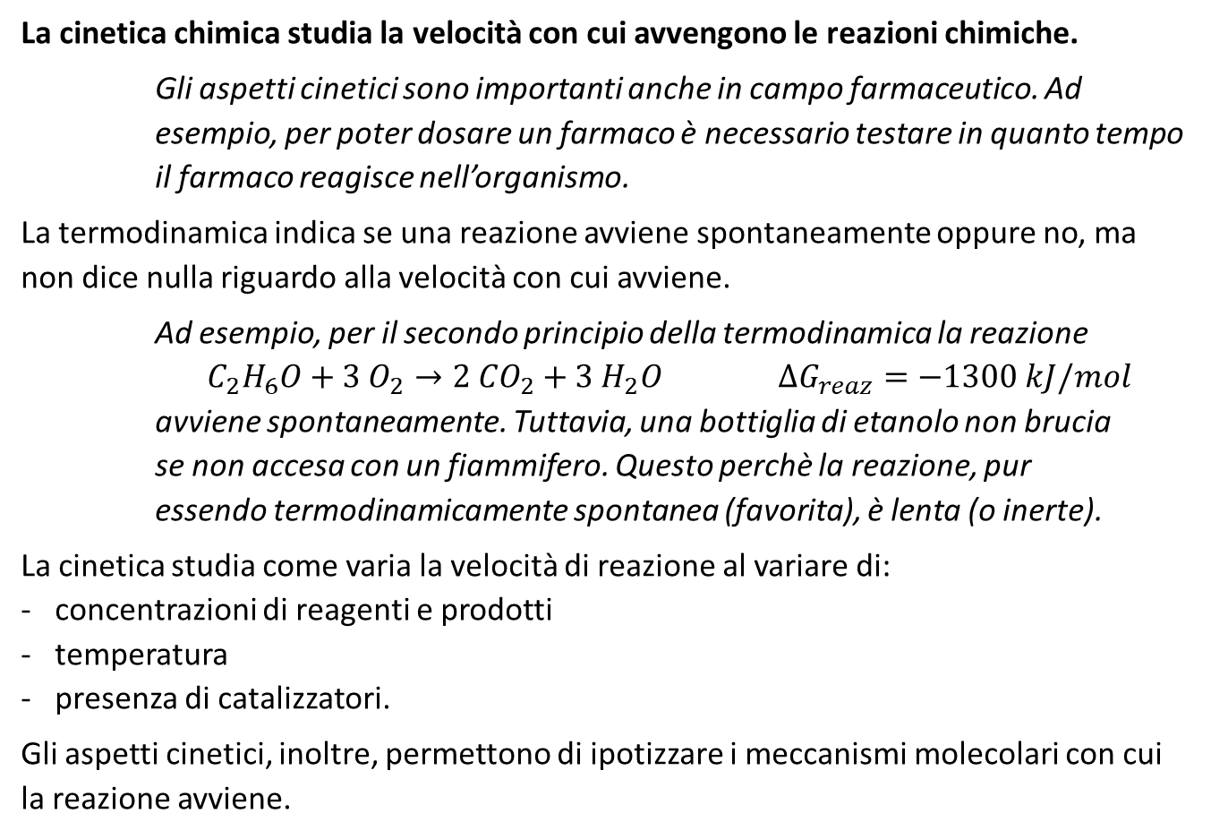
Cinetica chimica
La cinetica chimica studia la velocità con cui avvengono le reazioni chimiche.
Gli aspetti cinetici sono importanti anche in campo farmaceutico. Ad esempio, per poter dosare un farmaco è necessario testare in quanto tempo il farmaco reagisce nell’organismo.
La termodinamica indica se una reazione avviene spontaneamente oppure no, ma non dice nulla riguardo alla velocità con cui avviene.
Ad esempio, per il secondo principio della termodinamica la reazione
$C_{2}H_{6}O+3 O_{2}→2 {CO}_{2}+3 H_{2}O$ $∆G_{reaz}=−1300 kJ/mol$
avviene spontaneamente. Tuttavia, una bottiglia di etanolo non brucia se non accesa con un fiammifero. Questo perchè la reazione, pur essendo termodinamicamente spontanea (favorita), è lenta (o inerte).
La cinetica studia come varia la velocità di reazione al variare di:
concentrazioni di reagenti e prodotti
temperatura
presenza di catalizzatori.
Gli aspetti cinetici, inoltre, permettono di ipotizzare i meccanismi molecolari con cui la reazione avviene.

Slide 2
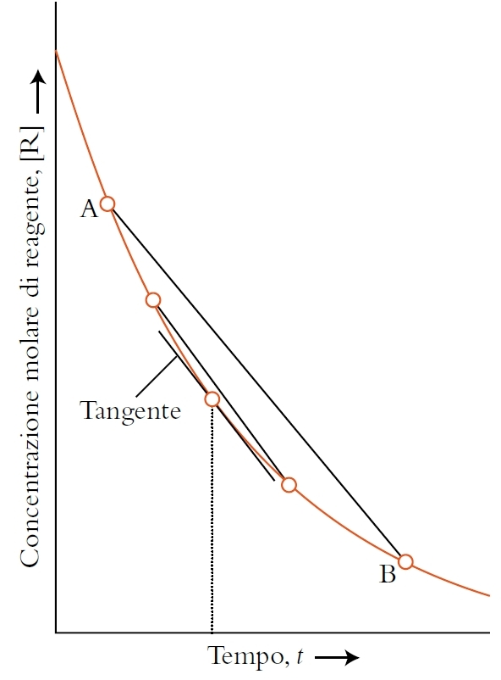
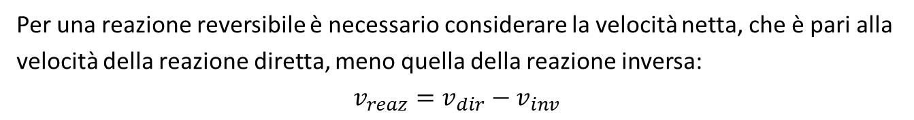
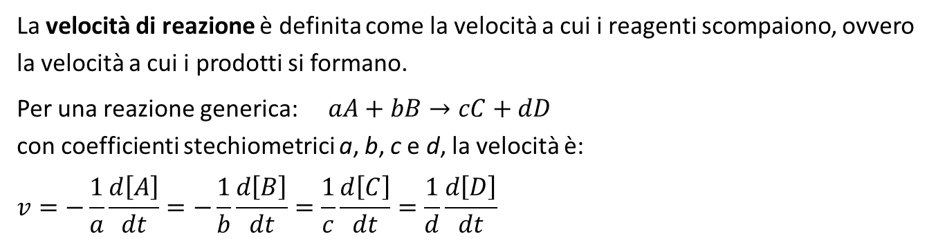
Velocità di reazione
La velocità di reazione è definita come la velocità a cui i reagenti scompaiono, ovvero la velocità a cui i prodotti si formano.
Per una reazione generica: $aA+bB→cC+dD$
con coefficienti stechiometrici a, b, c e d, la velocità è:
$$v=−\frac{1}{a}\frac{d\left[A\right]}{dt}=−\frac{1}{b}\frac{d\left[B\right]}{dt}=\frac{1}{c}\frac{d\left[C\right]}{dt}=\frac{1}{d}\frac{d\left[D\right]}{dt}$$
In questa formula, la variazione di concentrazione dei prodotti ha valore positivo (i prodotti aumentano), mentre la variazione di concentrazione dei reagenti è negativa (i reagenti diminuiscono). La velocità ha comunque segno positivo.
L’unità di misura della velocità di reazione è mol/(L·s).
Per una reazione reversibile è necessario considerare la velocità netta, che è pari alla velocità della reazione diretta, meno quella della reazione inversa:
$$v_{reaz}=v_{dir}−v_{inv}$$

Slide 3
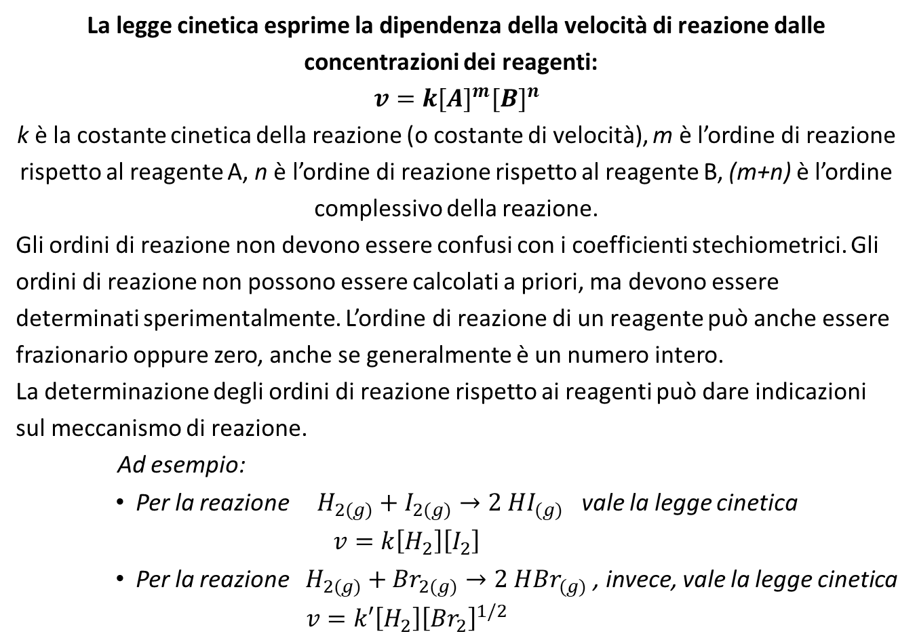
Legge cinetica
La legge cinetica esprime la dipendenza della velocità di reazione dalle concentrazioni dei reagenti:
$$v=k{[A]}^{m}{[B]}^{n}$$
k è la costante cinetica della reazione (o costante di velocità), m è l’ordine di reazione rispetto al reagente A, n è l’ordine di reazione rispetto al reagente B, (m+n) è l’ordine complessivo della reazione.
Gli ordini di reazione non devono essere confusi con i coefficienti stechiometrici. Gli ordini di reazione non possono essere calcolati a priori, ma devono essere determinati sperimentalmente. L’ordine di reazione di un reagente può anche essere frazionario oppure zero, anche se generalmente è un numero intero.
La determinazione degli ordini di reazione rispetto ai reagenti può dare indicazioni sul meccanismo di reazione.
Ad esempio:
Per la reazione $H_{2(g)}+I_{2(g)}→2 {HI}_{(g)}$ vale la legge cinetica
$$v=k\left[H_{2}\right]\left[I_{2}\right]$$
Per la reazione $H_{2(g)}+{Br}_{2(g)}→2 {HBr}_{(g)}$ , invece, vale la legge cinetica
$$v=k′\left[H_{2}\right]{\left[{Br}_{2}\right]}^{1/2}$$

Slide 4
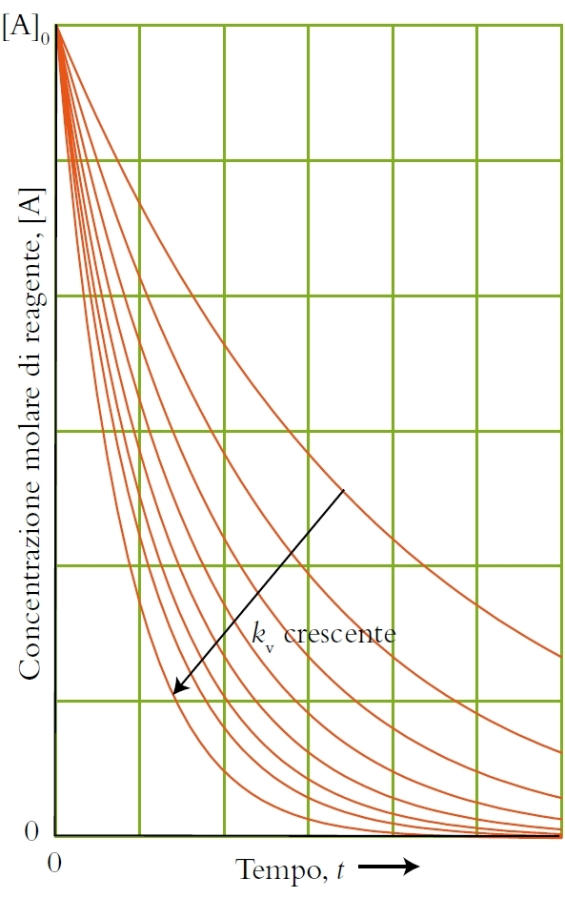

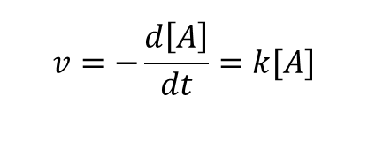
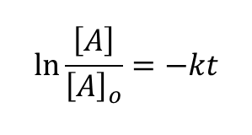
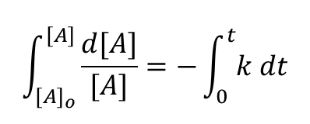
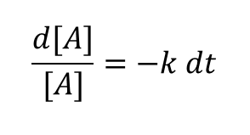
Reazione di primo ordine
Per osservare l’andamento di una qualsiasi reazione, è possibile riportare in un grafico la concentrazione di reagente nel tempo.
Da questo grafico, però è difficile comprendere di che ordine è la reazione. Per capire l’ordine della reazione è necessario derivare la dipendenza della concentrazione dei reagenti nel tempo a partire dalla legge cinetica della reazione.
Se la reazione è del primo ordine, la legge cinetica è:
In base a questa equazione, è possible derivare:
Integrando entrambi i membri di questa equazione:
Da cui si ottiene: ovvero
$$v=−\frac{d\left[A\right]}{dt}=k[A]$$
$$\frac{d[A]}{[A]}=−k dt$$
$$\int_{{[A]}_{o}}^{[A]}{\frac{d[A]}{[A]}}=−\int_{0}^{t}{k dt}$$
$$\ln{\frac{\left[A\right]}{{\left[A\right]}_{o}}}=−kt$$
$$\ln{[A]}=−kt+\ln{{[A]}_{o}}$$

Slide 5
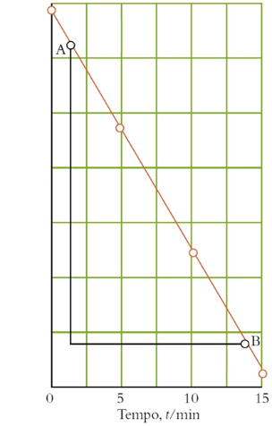
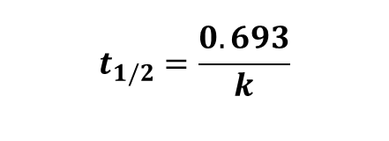

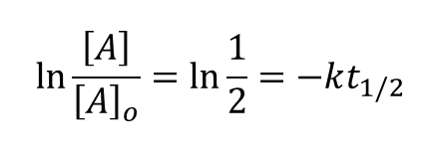
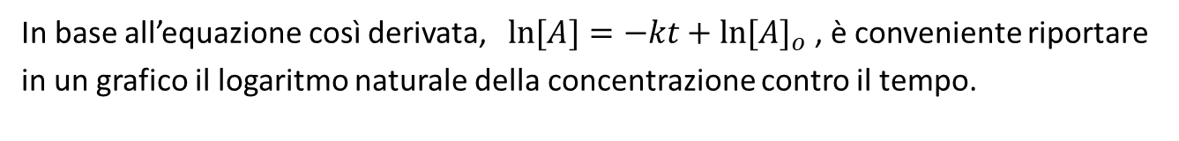


In base all’equazione così derivata, $\ln{[A]}=−kt+\ln{{[A]}_{o}}$ , è conveniente riportare in un grafico il logaritmo naturale della concentrazione contro il tempo.
ln[A]_{o}
Infatti, se l’equazione è del primo ordine, in questo modo si ottiene un andamento lineare, da cui è possibile anche determinare i valori della costante cinetica della reazione (k) e della concentrazione iniziale del reagente ([A]_{o}).
$$\ln{[A]}=−kt+\ln{{[A]}_{o}}$$
ln[A]
$$y = mx+ q$$
$m=−k$ $q=\ln{{[A]}_{o}}$
Per una reazione del primo ordine è possibile calcolare il tempo di dimezzamento t_{1/2}, ovvero il tempo necessario perchè il reagente sia metà della concentrazione iniziale ([A]=[A]_{o}/2):
$$\ln{\frac{\left[A\right]}{{\left[A\right]}_{o}}}=\ln{\frac{1}{2}}=−kt_{1/2}$$
$$t_{1/2}=\frac{0.693}{k}$$

Slide 6
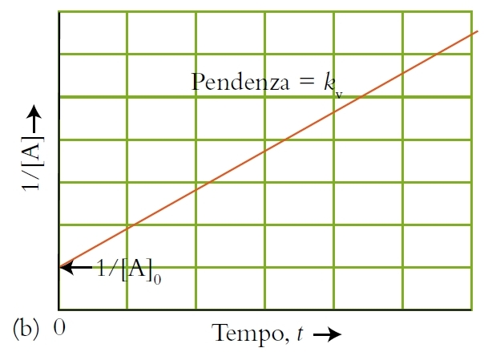




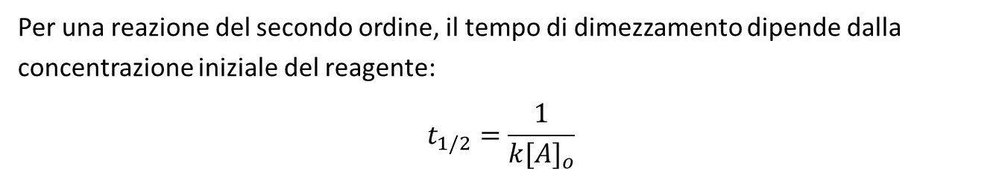

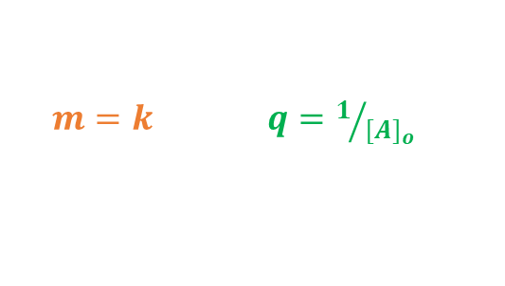


Reazione di secondo ordine
$$v=−\frac{d\left[A\right]}{dt}=k{[A]}^{2}$$
Per una reazione del secondo ordine, la legge cinetica è:
$$\frac{d[A]}{{[A]}^{2}}=−k dt$$
$$−\int_{{[A]}_{o}}^{[A]}{\frac{d[A]}{{\left[A\right]}^{2}}}=\int_{0}^{t}{k dt}$$
$$\frac{1}{[A]}−\frac{1}{{[A]}_{o}}=kt$$
$$⟹$$
$$⟹$$
In questo caso, è conveniente riportare in grafico i valori dell’inverso della concentrazione del reagente (1/[A]) contro il tempo.
$$\frac{1}{[A]}=kt+\frac{1}{{[A]}_{o}}$$
$m=k$ $q=1/{{[A]}_{o}}$
Per una reazione del secondo ordine, il tempo di dimezzamento dipende dalla concentrazione iniziale del reagente:
$$t_{1/2}=\frac{1}{k{[A]}_{o}}$$

Slide 7
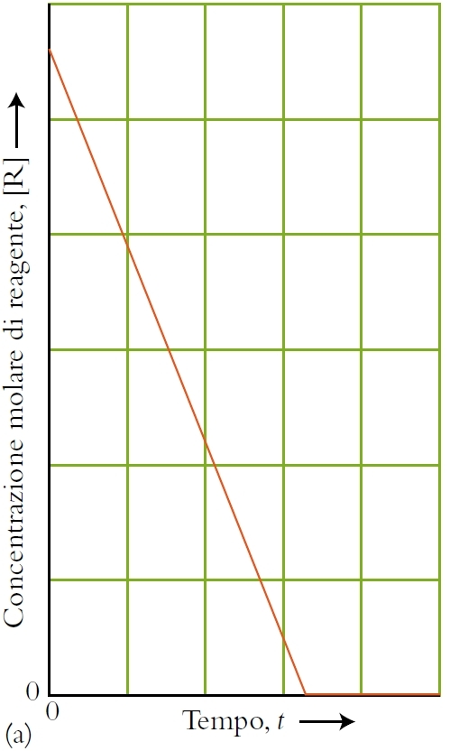

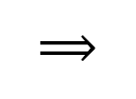
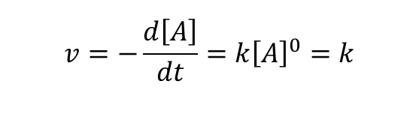
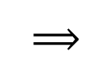




Reazione di ordine zero
Per una reazione di ordine zero, la velocità non dipende dalla concentrazione del reagente e la legge cinetica è:
$$v=−\frac{d\left[A\right]}{dt}=k{\left[A\right]}^{0}=k$$
$$\int_{{[A]}_{o}}^{[A]}{d[A]}=−\int_{0}^{t}{k dt}$$
$$d[A] =−k dt$$
$$⟹$$
$$⟹$$
$$\left[A\right]−{\left[A\right]}_{o}=−kt$$
Per una reazione di ordine zero, il grafico che rappresenta la concentrazione di reagente nel tempo è una retta, la cui pendenza è l’opposto della costante cinetica della reazione e la cui intercetta è la concentrazione iniziale.
$$\left[A\right]=−kt+{[A]}_{o}$$
$m=−k$ $q={[A]}_{o}$

Slide 8
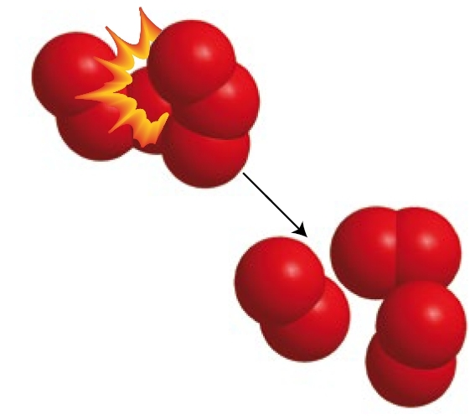
Teoria cinetica delle collisioni
Cosa succede dal punto di vista molecolare quando avviene una reazione?
Secondo la teoria delle collisioni, perché una reazione avvenga è necessario che:
avvenga un urto tra le molecole di reagenti che devono combinarsi,
questo urto avvenga con una forza sufficiente e
che la geometria dell’urto sia per cui le molecole hanno l’orientazione opportuna per potersi combinare.
Per il secondo punto, le molecole devono avere un’energia superiore ad un valore di soglia affinché la reazione avvenga. L’energia della collisione tra le molecole dipende dall’energia cinetica delle molecole stesse: più rapidamente una molecola si muove maggiore è l’energia dell’urto con un’altra molecola.
La temperatura è legata all’energia che hanno le molecole del campione: un aumento di T aumenta l’energia cinetica media delle molecole.
All’aumentare della temperatura la velocità di qualsiasi reazione aumenta.

Slide 9
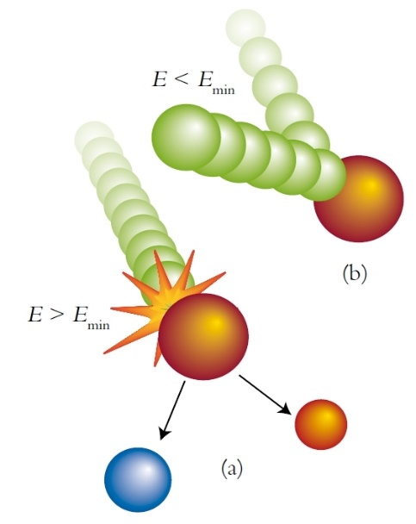
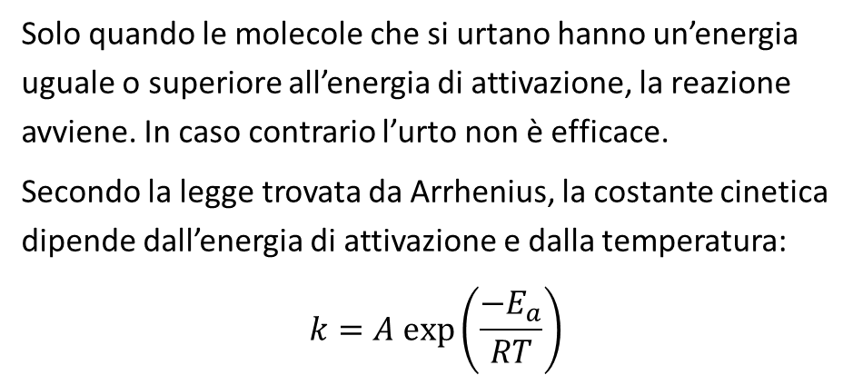
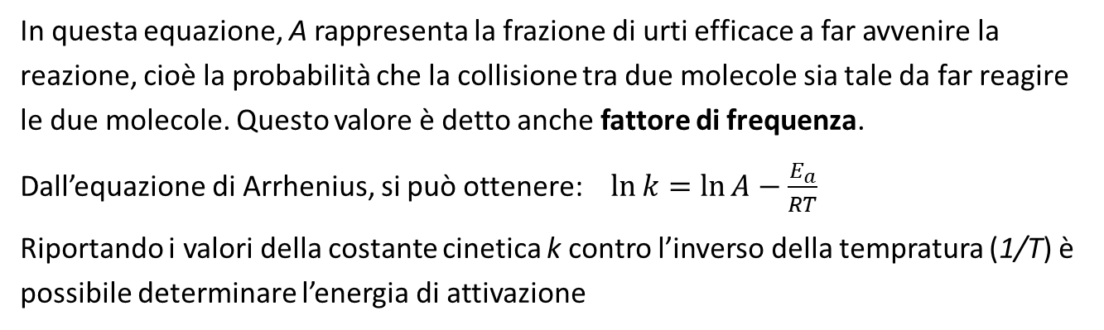
Energia di attivazione
La soglia di energia richiesta perché due (o più) molecole reagiscano quando collidono viene detta energia di attivazione E_{a}.
E < E_{a}
Solo quando le molecole che si urtano hanno un’energia uguale o superiore all’energia di attivazione, la reazione avviene. In caso contrario l’urto non è efficace.
Secondo la legge trovata da Arrhenius, la costante cinetica dipende dall’energia di attivazione e dalla temperatura:
$$k=A exp⁡\left(\frac{−E_{a}}{RT}\right)$$
E ≥ E_{a}
In questa equazione, A rappresenta la frazione di urti efficace a far avvenire la reazione, cioè la probabilità che la collisione tra due molecole sia tale da far reagire le due molecole. Questo valore è detto anche fattore di frequenza.
Dall’equazione di Arrhenius, si può ottenere: $\ln{k}=\ln{A}−\frac{E_{a}}{RT}$
Riportando i valori della costante cinetica k contro l’inverso della tempratura (1/T) è possibile determinare l’energia di attivazione

Slide 10
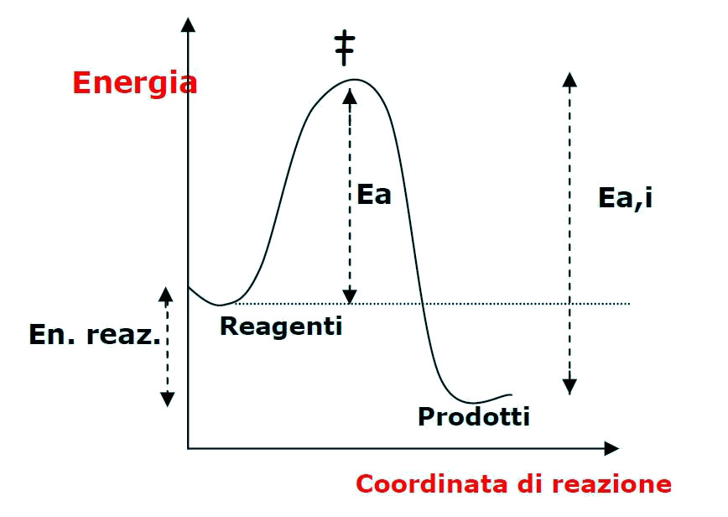
Per una qualsiasi reazione, è possibile rappresentare la variazione dell’energia rispetto la coordinata di reazione che definisce il procedere della reazione:
La reazione rappresentata qui è una reazione esotermica: i prodotti hanno un’energia (in questo caso possiamo esprimerla come entalpia) minore dei reagenti, quindi durante la reazione viene liberata energia.
Il simbolo ‡ rappresenta il complesso attivato (o stato di transizione) e corrisponde al massimo di energia. Il complesso attivato non può mai essere isolato.
L’energia di attivazione corrisponde alla variazione di energia necessaria per trasformare i reagenti nel complesso attivato. In questo grafico l’energia di attivazione della reazione diretta è rappresentata come E_{a}, mentre il valore E_{a,i} è l’energia di attivazione della reazione inversa.

Slide 11
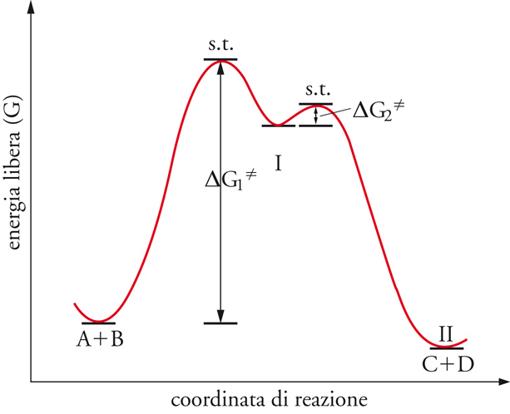
Alcune reazioni non avvengono in un solo passaggio, ma la trasformazione dei reagenti in prodotti avviene attraverso più stadi elementari.
La reazione in figura, ad esempio, è una reazione a due stadi.
In questo caso, la curva nel diagramma di reazione ha un altro minimo oltre ai reagenti e ai prodotti e questo minimo corrisponde ad un intermedio di reazione.
A differenza dello stadio di transizione, l’intermedio di reazione è un minimo della curva di energia e, in condizioni opportune, può essere isolato.
Ciascuno dei due stadi di questa reazione ha una diversa energia di attivazione. In particolare, in questo caso il primo stadio, quello che porta all’intermedio di reazione (I) ha un’elevata energia di attivazione (stadio lento). Invece il secondo stadio, che ha una piccola energia di attivazione, è uno stadio veloce.

Slide 12
Meccanismi di reazione
Il meccanismo di reazione è la descrizione della reazione dal punto di vista molecolare, con la scissione e la formazione dei legami tra gli atomi.
Una reazione può essere costituita da uno o più stadi. In ciascuno degli stadi di reazione (o stadi elementari) partecipa un numero diverso di molecole. In base al numero di molecole si definisce la molecolarità dello stadio.
Ad esempio: A → B + C stadio monomolecolare
A + A → B + C stadio bimolecolare
A + B → C stadio bimolecolare
A + A + B → C stadio trimolecolare (molto raro! La probabilità che 3 molecole urtino tra loro per dare vita ad una reazione è molto bassa.)
A differenza dell’ordine di reazione, che deve essere determinato sperimentalmente, la molecolarità è un concetto teorico relativo al meccanismo di reazione proposto.
La somma dei vari stadi fornisce l’equazione chimica complessiva.
Noto il meccanismo, è possibile ricavare la corrispondente espressione della velocità di reazione, che deve essere confrontata con quella sperimentale. In caso positivo, il meccanismo proposto è compatibile con i dati sperimentali.

Slide 13
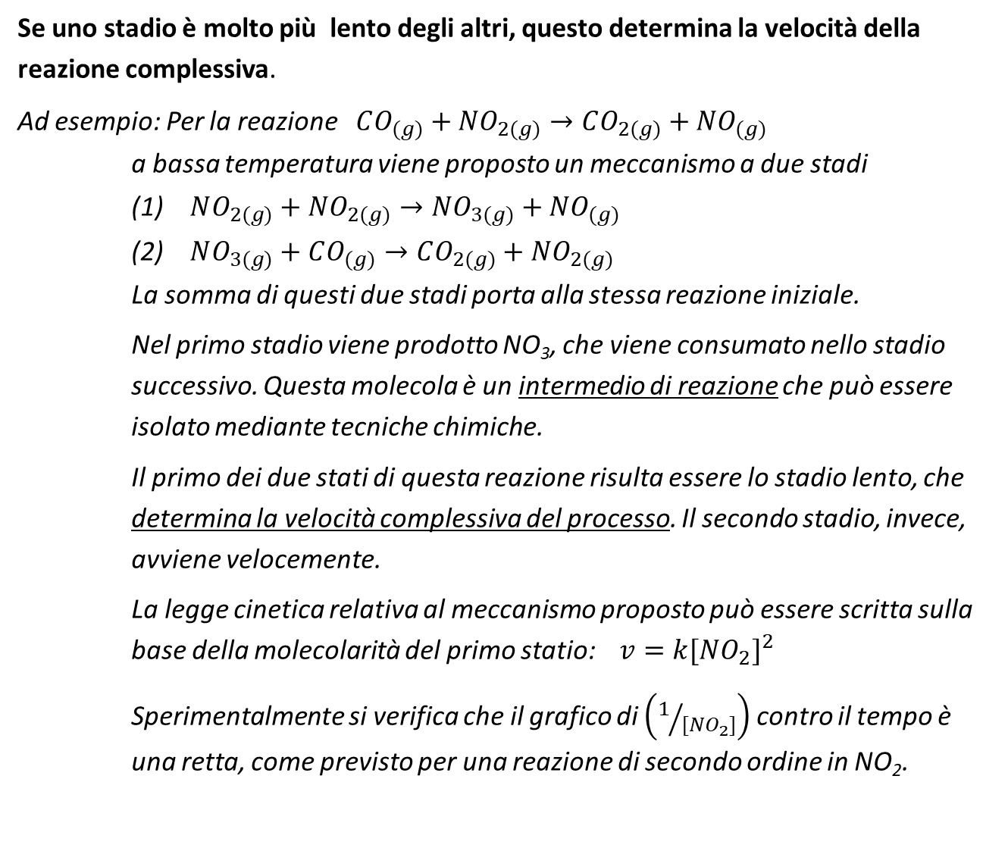
Se uno stadio è molto più lento degli altri, questo determina la velocità della reazione complessiva.
Ad esempio: Per la reazione $CO_{(g)}+NO_{2(g)}→CO_{2(g)}+NO_{(g)}$
a bassa temperatura viene proposto un meccanismo a due stadi
(1) $NO_{2(g)}+NO_{2(g)}→NO_{3(g)}+NO_{(g)}$
(2) $NO_{3(g)}+CO_{(g)}→CO_{2(g)}+NO_{2(g)}$
La somma di questi due stadi porta alla stessa reazione iniziale.
Nel primo stadio viene prodotto NO₃, che viene consumato nello stadio successivo. Questa molecola è un intermedio di reazione che può essere isolato mediante tecniche chimiche.
Il primo dei due stati di questa reazione risulta essere lo stadio lento, che determina la velocità complessiva del processo. Il secondo stadio, invece, avviene velocemente.
La legge cinetica relativa al meccanismo proposto può essere scritta sulla base della molecolarità del primo statio: $v=k{[NO_{2}]}^{2}$
Sperimentalmente si verifica che il grafico di $\left(1/{[NO_{2}]}\right)$ contro il tempo è una retta, come previsto per una reazione di secondo ordine in NO₂.

Slide 14
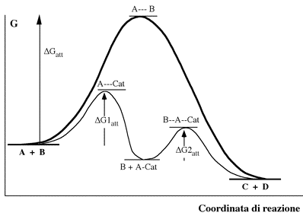
Catalizzatori
Un catalizzatore è una sostanza che aumenta la velocità della reazione senza subire essa stessa alcun cambiamento. Il catalizzatore si lega ai reagenti, favorisce la loro reazione, ma si ritrova invariato alla fine della reazione.
Un catalizzatore è omogeneo quando si trova nella stessa fase della miscela di reazione; un catalizzatore eterogeneo si trova in una fase diversa da quella della miscela di reazione.
Dal punto di vista energetico, la reazione catalizzata segue un percorso diverso rispetto alla reazione non catalizzata. L’energia di attivazione è minore quando è presente un catalizzatore.
La presenza di un catalizzatore non modifica la posizione di un equilibrio di reazione.
reazione non catalizzata
reazione catalizzata

Slide 15
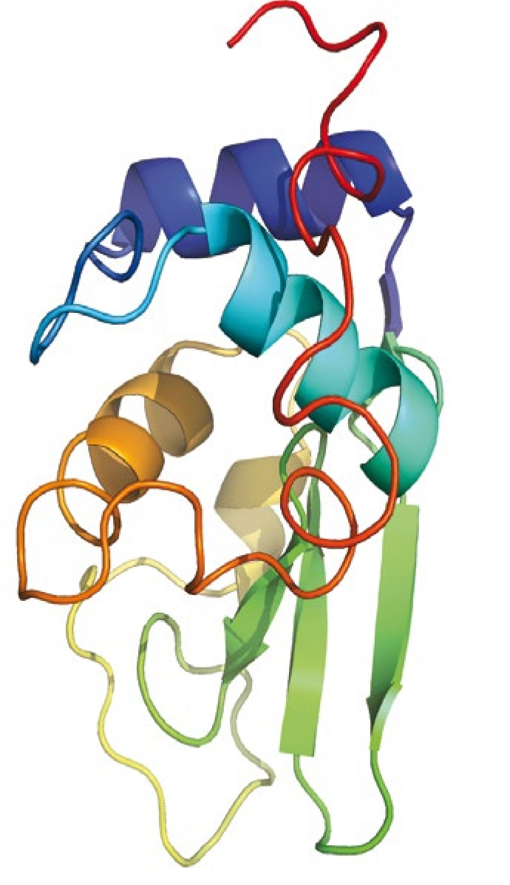
Gli enzimi sono proteine che funzionano come catalizzatori per le reazioni biologiche. Ad esempio, in figura è rappresentato un enzima che permette la degradazione della parete dei batteri (lisozima) e che è presente anche nella saliva e nelle lacrime.

